Slide 1
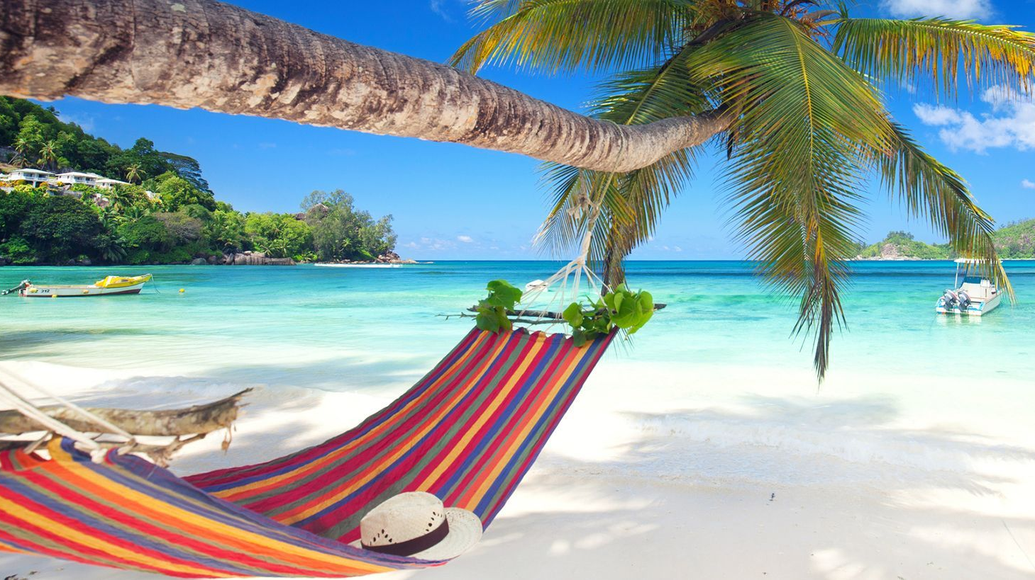
Bezpieczne wakacje
2022

Slide 2
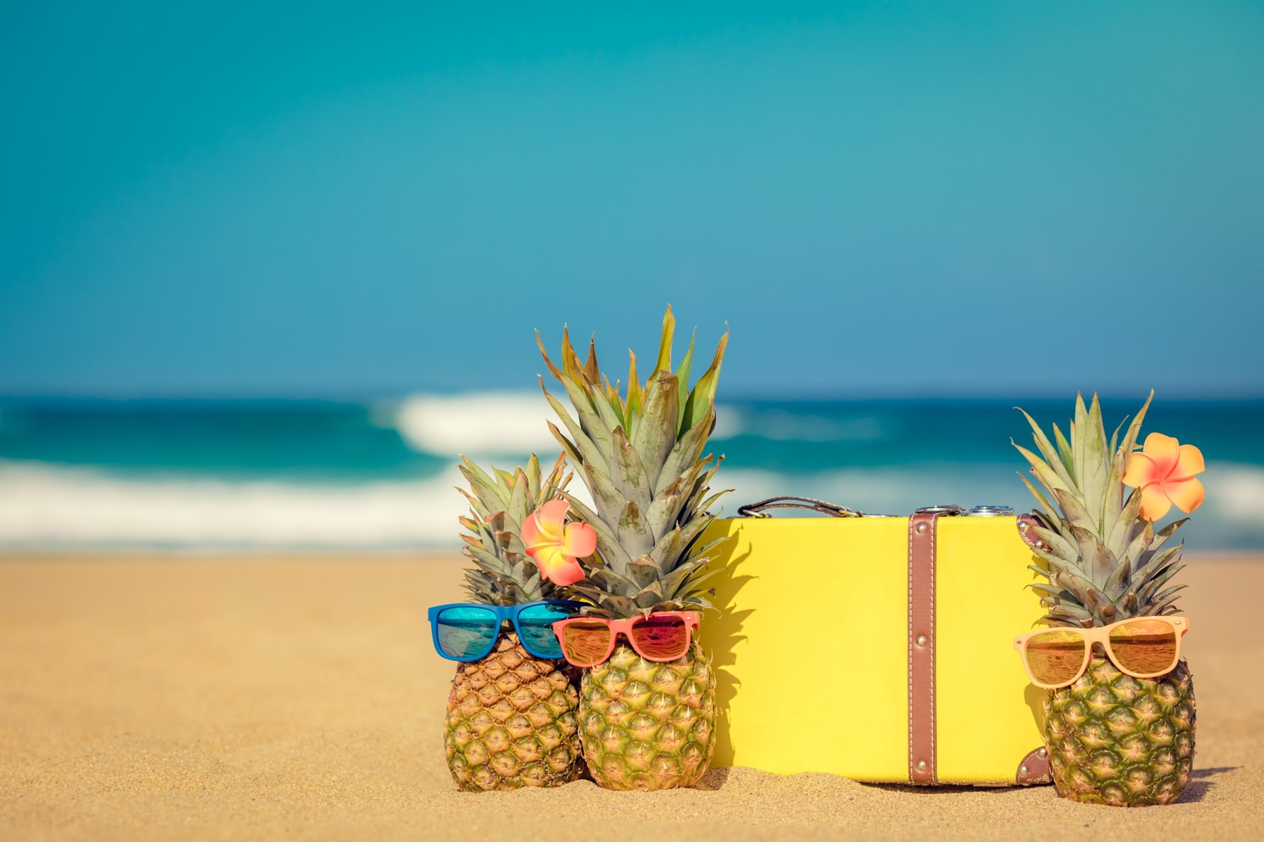
Zbliżają się wakacje tak długo wyczekiwane przez dzieci i wielu z was zamierza wyjechać nad morze, w góry itp. Aby wakacje były bezpieczne i udane należy zastosować się do kilku rad.

Slide 3
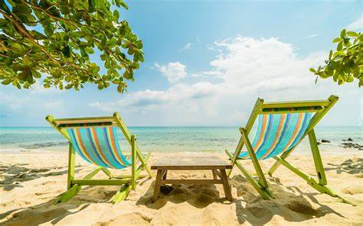
Latem gdy są wakacje wybierasz…

Slide 4
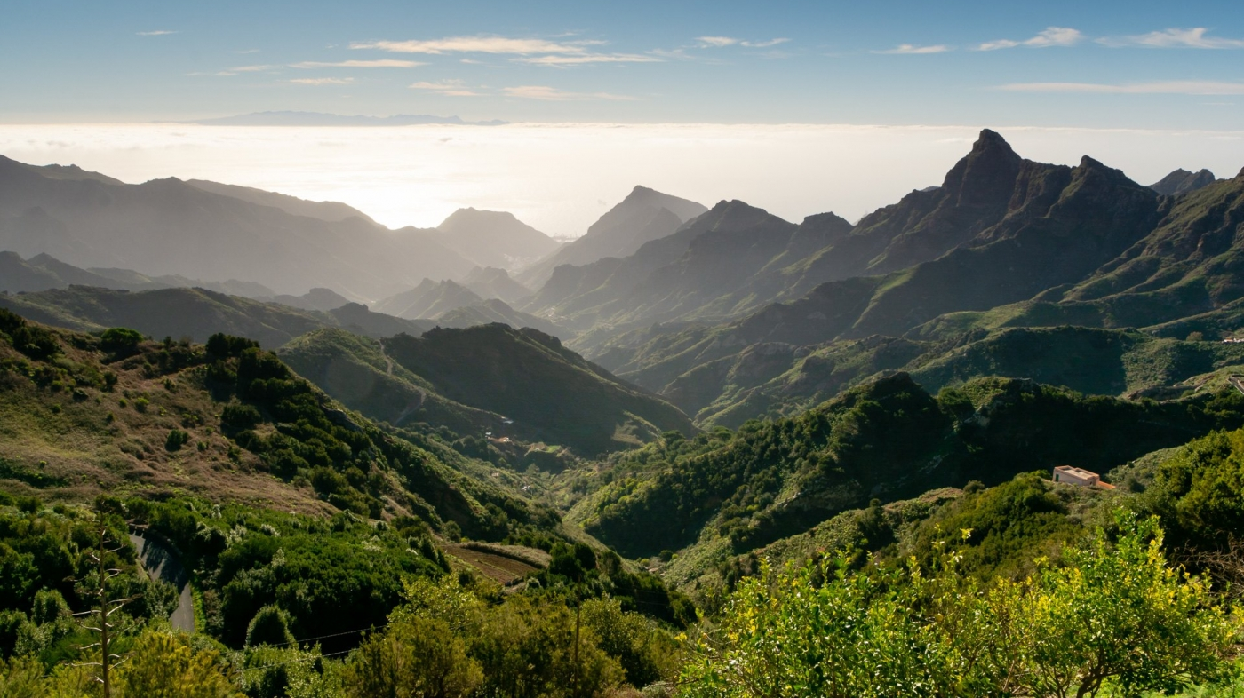
Góry

Slide 5
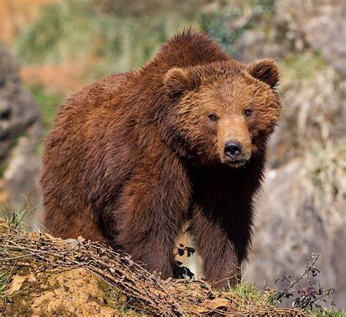
Gdy jesteś w górach powinieneś uważać na różne zwierzęta, np.węże, niedźwiedzie, komary…
A także załóż odpowiednie, wysokie buty, by nie skręcić kostki!

Slide 6
Nie wspinaj się na nieznane szczyty!!!

Slide 7
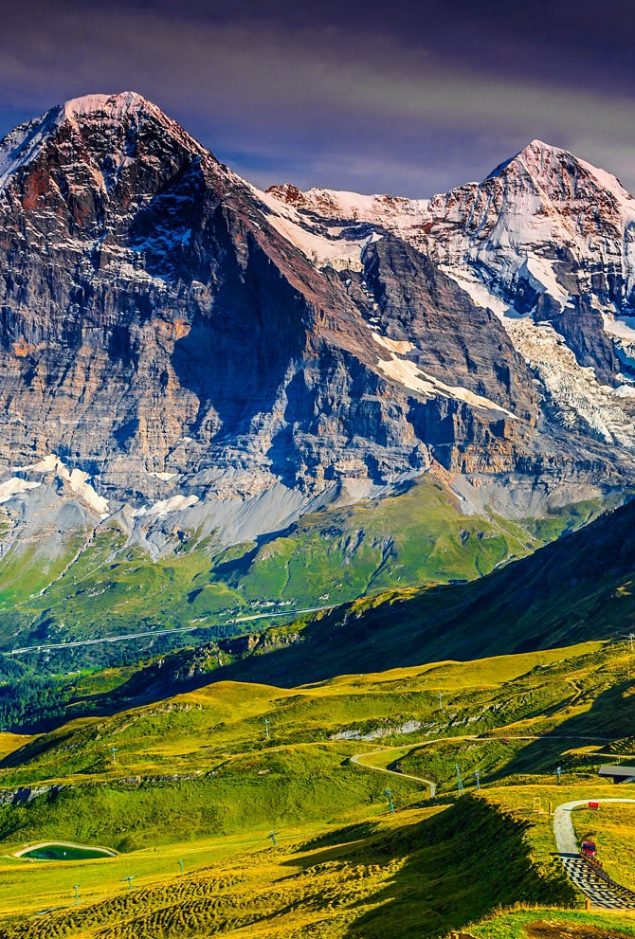
W górach liczy się rozsądek!
Na górskie wycieczki chodź tylko pod opieką przewodnika.
Chodź zawsze oznakowanymi szlakami.
Zabierz ze sobą mapę, latarkę, kurtkę przeciwdeszczową, ciepłe ubranie i wygodne buty.
Zabierz ze sobą coś do jedzenia i picia.
Pamiętaj aby zabrać środki opatrunkowe.
Gdy popsuje się pogoda – najlepiej zawróć.
Ułatwiaj przejście innym turystom.

Slide 8
Zapamiętaj ważne numery telefonów!
Jeśli widzisz wypadek dzwoń na te numery

Slide 9
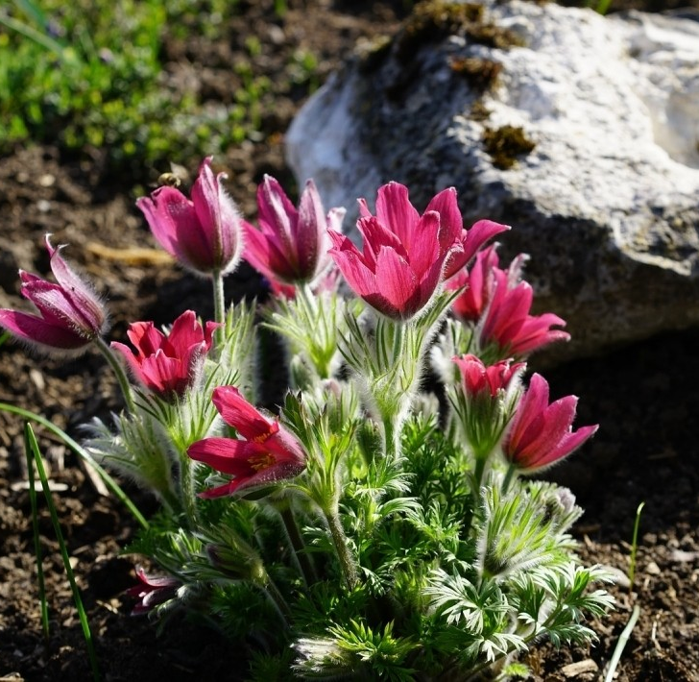
Zapamiętaj!!!
Nie zrywaj roślin pod ochroną.

Slide 10
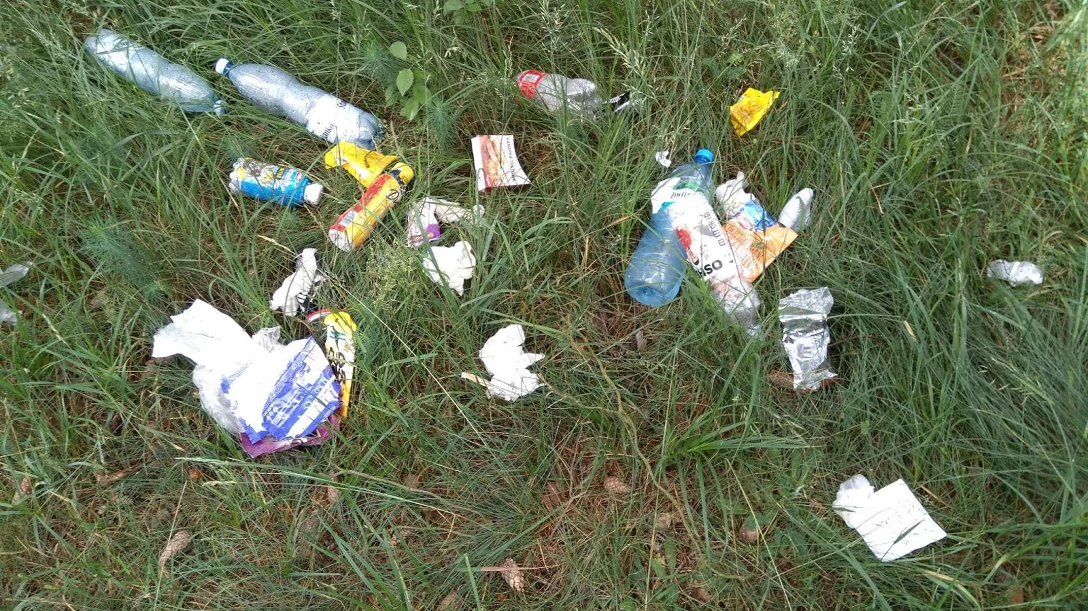
Wszelkie śmieci zabieraj ze sobą i wyrzuć do najbliższego kosza na śmieci.

Slide 11
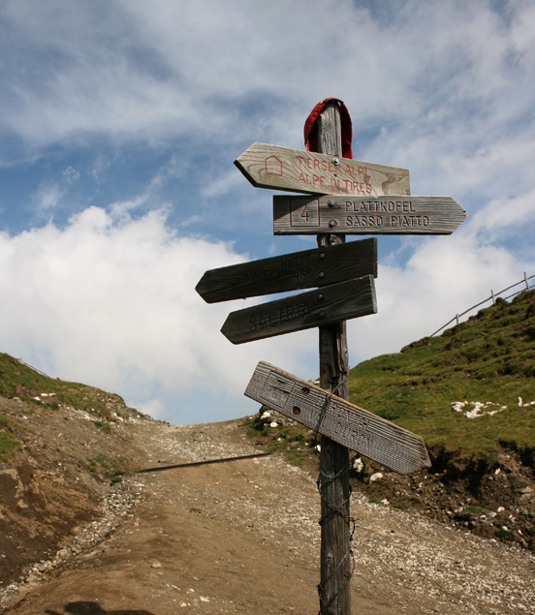
Nie niszcz drogowskazów i tablic informacyjnych.

Slide 12
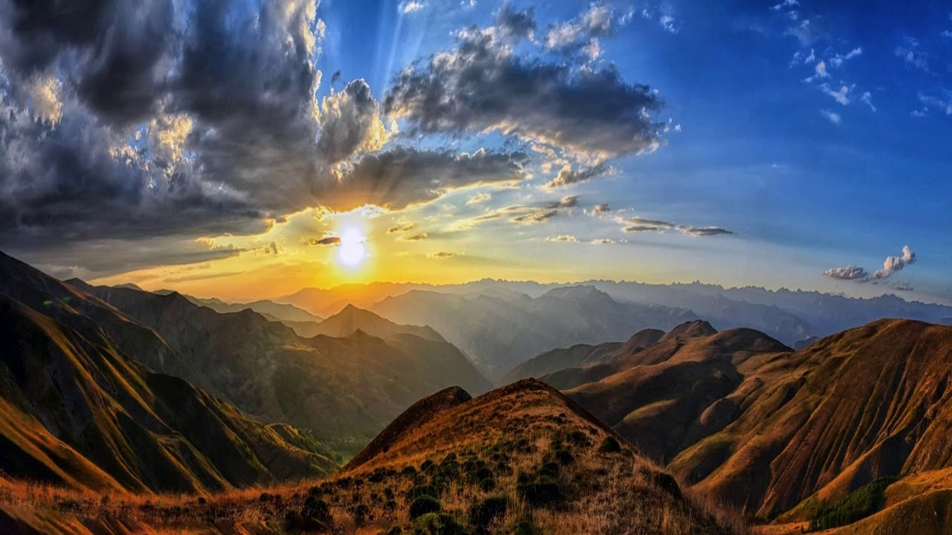
Najlepiej w góry ruszaj z samego rana.

Slide 13
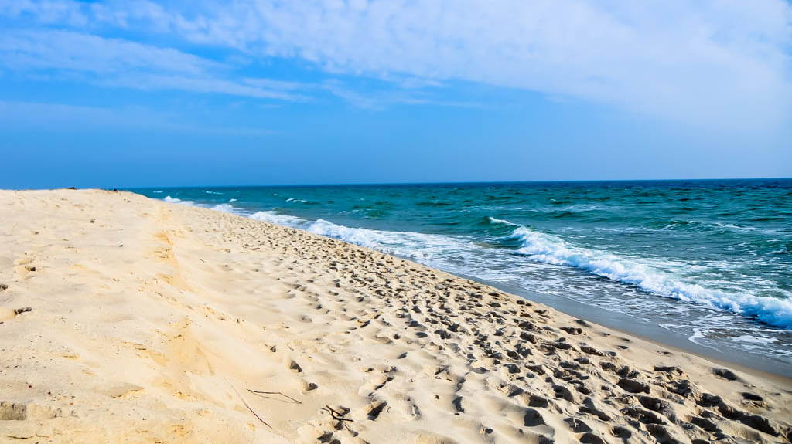
Morze

Slide 14
Zadbaj o bezpieczeństwo nad wodą:
Nie wchodź do wody po spożyciu alkoholu.
Nie zanurzaj się gwałtownie w wodzie po dłuższym opalaniu.
Nie skacz do wody w nieznanych miejscach.
Pływaj tylko w wyznaczonych miejscach.
Na kajaku, łódce i motorówce używaj kamizelki ratunkowej.
Nie wypływaj na materacu daleko od brzegu i stosuj się do poleceń ratownika.

Slide 15
Zapamiętaj ważne numery telefonów!
997 – policja
998 – straż pożarna
999 – pogotowie ratunkowe

Slide 16
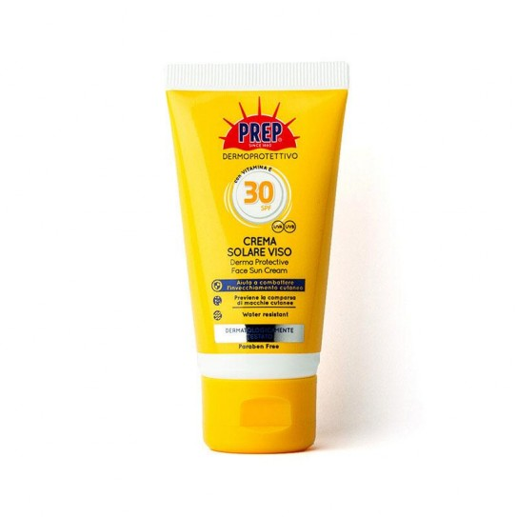
Pamiętaj, aby używać kremu do opalania.

Slide 17
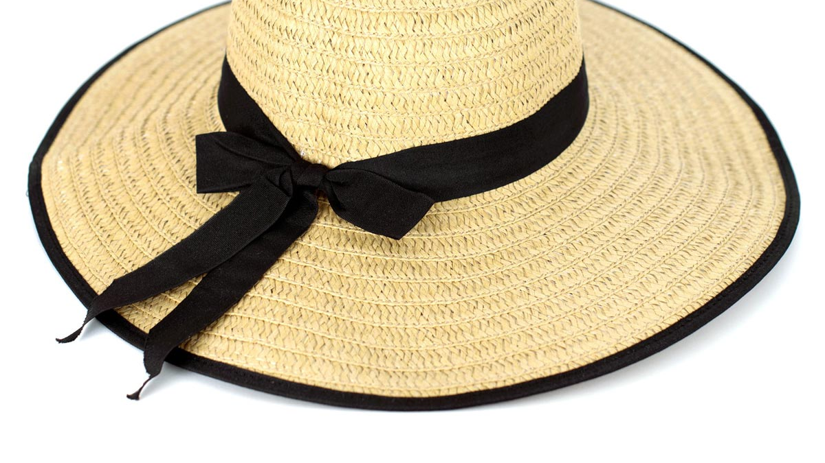
Zakładaj czapkę z daszkiem lub kapelusz.

Slide 18
I zakładaj okulary przeciwsłoneczne.

Slide 19
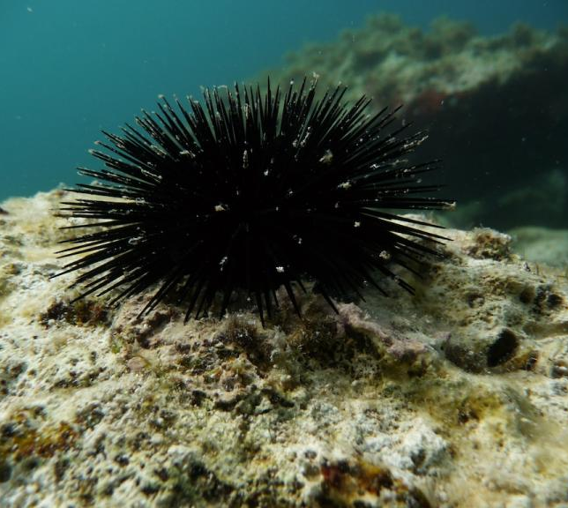
Zakładaj buty do wody, by uniknąć ukłucia jeżowca.

Slide 20
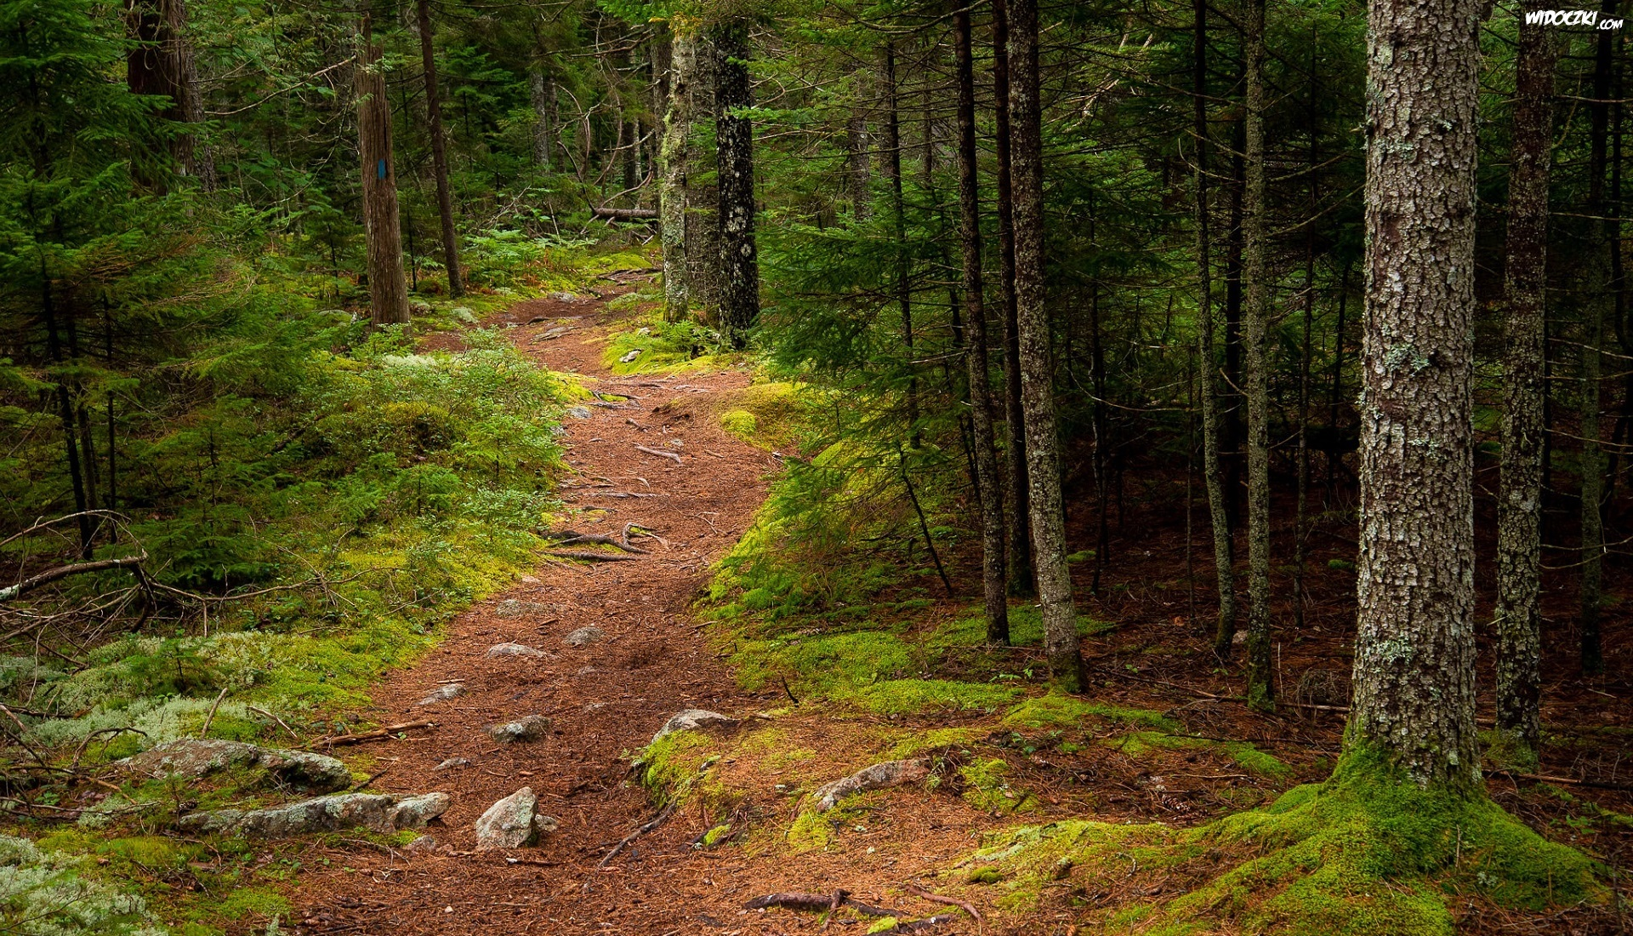
Las

Slide 21
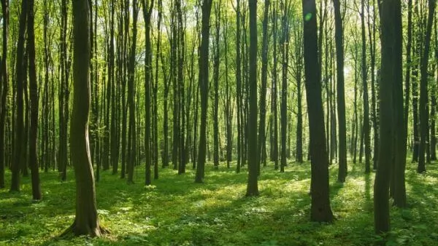
Leśny porządek
Nie jedz nieznanych Ci owoców.
Nie zapuszczaj się głęboko w las, ponieważ możesz zabłądzić.
Nie rozpalaj ogniska w lesie.

Slide 22
Używaj preparatów na kleszcze, komary i inne owady.

Slide 23
Zakładaj długie spodnie.

Slide 24
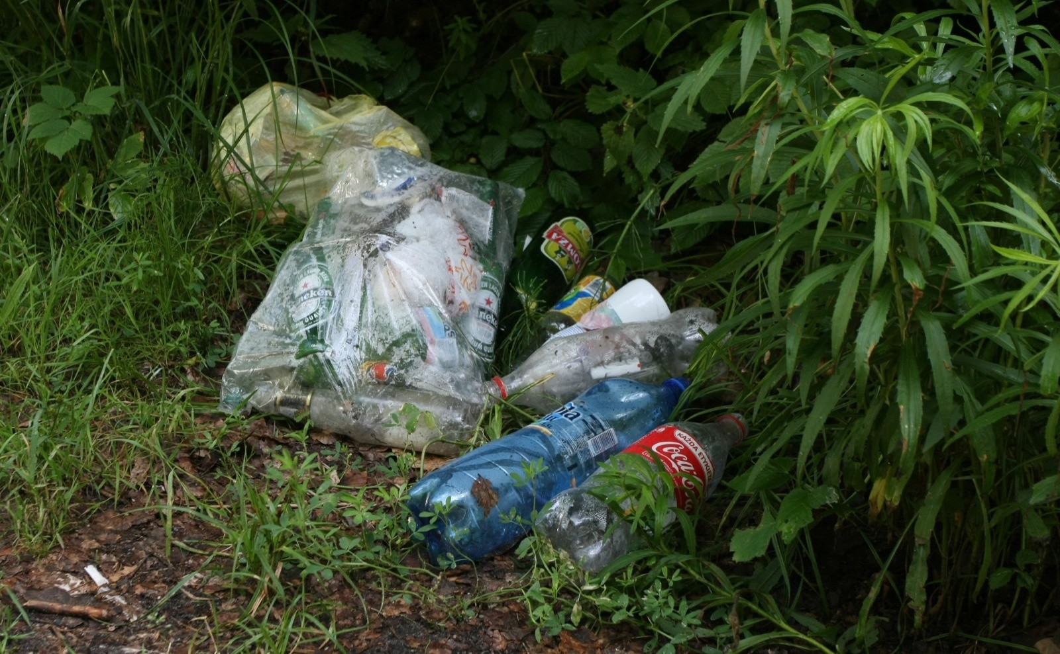
Nie zaśmiecaj lasu!

Slide 25
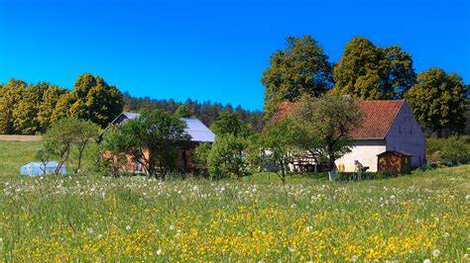
Wieś

Slide 26
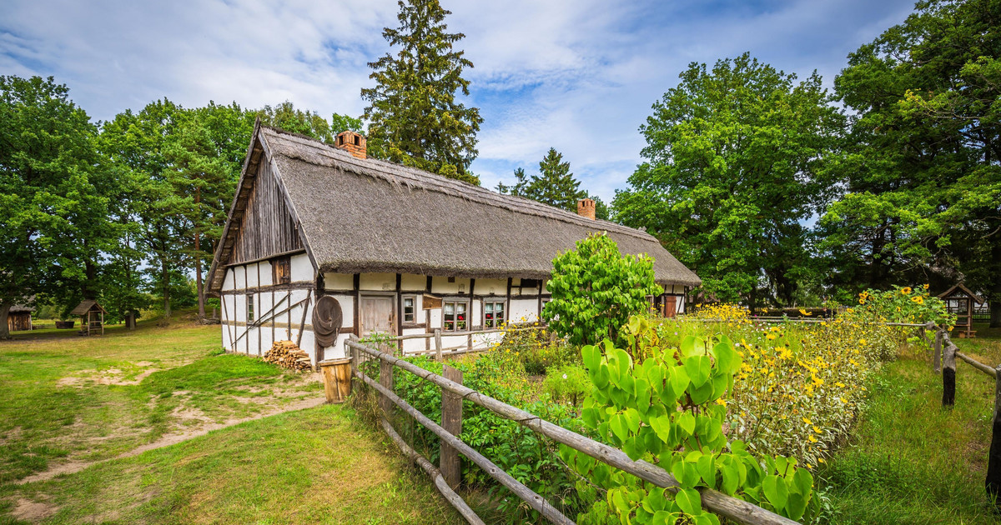
Na wsi grozi nam wiele niebezpieczeństw. Oto jak ich uniknąć:
Nie baw się przy maszynach rolniczych.
Nie zaczepiaj zwierząt gospodarskich.
Nie baw się w miejscu pracy rolników.

Slide 27
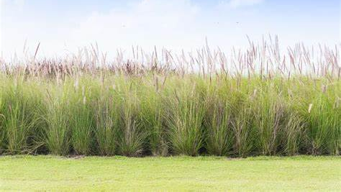
Nie chodź po wysokiej trawie.

Slide 28
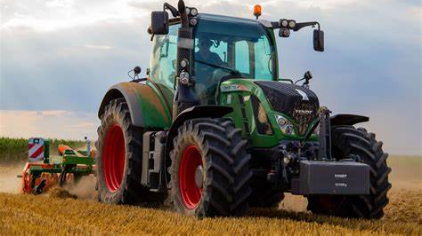
Pamiętaj, aby nie wchodzić na maszyny rolnicze bez osoby dorosłej!

Slide 29
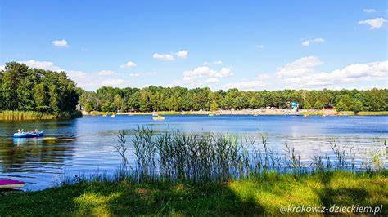
Nie kąp się w nie strzeżonych stawach i jeziorach.

Slide 30
Na każdych wakacjach musisz uważać!!!

Slide 31
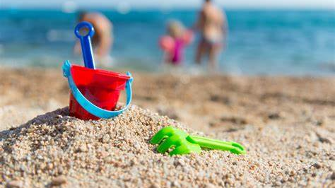
Myślę że pomogłam Ci trochę zrozumieć jak powinieneś/naś się zachowywać na wakacjach.

Slide 32
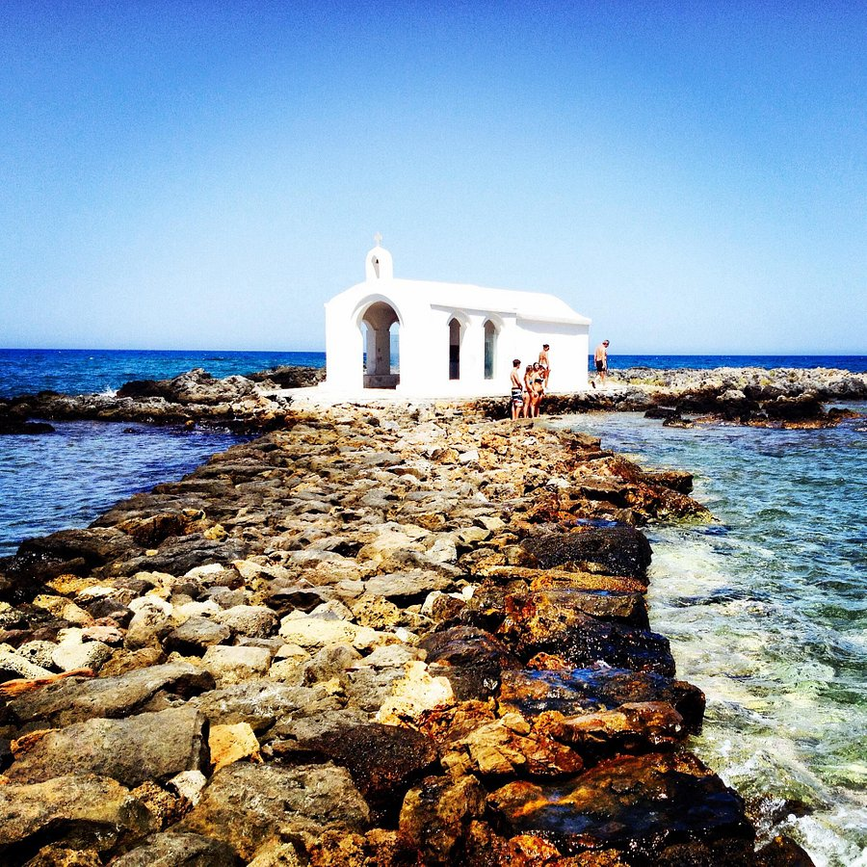
Dziękuję za oglądanie. Paulina Leja

